Slide 1


Przygotowanie do gry internetowej „Nothing to Hide”
Dane jako dobro
Zrozumienie ekonomicznej wartości danych oraz sposobów wykorzystywania ich w modelach biznesowych.

Slide 2
Czym są dane?
Dane: 01 0 1 2 0 1 1
Informacja: 01.sty.2011
Wiedza: Anna urodziła się 01.01.2011 i co roku obchodzi swoje urodziny nad swoim ulubionym jeziorem.
DANE
INFORMACJA
WIEDZA
SUROWY MATERIAŁ
UPORZĄDKOWANE DANE
INFORMACJE POŁĄCZONE
W SPÓJNY I LOGICZNY SYSTEM/SIEĆ WIEDZY
Notes:
Nauczyciel może zebrać przykłady na tablicy – rozpoczynając od wiedzy, następnie wyodrębniając z niej informacje, a na końcu przekształcając je w dane wspólnie z uczniami.

Slide 3
👉 Chroń swoje dane: nawet niewielka ilość danych może ujawnić wiele informacji o Tobie i Twoim życiu prywatnym..
DANE
INFORMACJA
WIEDZA
SUROWY MATERIAŁ
UPORZĄDKOWANE DANE
INFORMACJE POŁĄCZONE
W SPÓJNY I LOGICZNY SYSTEM/SIEĆ WIEDZY

Slide 4
Kategorie danych
Dane osobowe (art. 4 RODO) | Szczególne kategorie danych osobowych (art. 9 RODO)
Są to wszelkie informacje dotyczące zidentyfikowanej lub możliwej do zidentyfikowania osoby fizycznej („osoby, której dane dotyczą”): | Są to dane uznawane za szczególnie wrażliwe, które podlegają zwiększonej ochronie na mocy RODO ze względu na ryzyko dyskryminacji lub niewłaściwego wykorzystania:
🏠 Imię i dane kontaktowe: imię i nazwisko, adres zamieszkania, adres e-mail, numer telefonu. | 🌍 Pochodzenie rasowe lub etniczne.
🆔 Numery identyfikacyjne: numer dowodu osobistego, numer prawa jazdy, numer PESEL, numer identyfikacji podatkowej (NIP). | 🌐 Poglądy polityczne oraz przekonania religijne lub filozoficzne.
💰 Informacje finansowe: numer rachunku bankowego, dane karty płatniczej, stan konta. | 🤝 Przynależność do związków zawodowych.
🍪 Identyfikatory internetowe: adres IP, dane o lokalizacji, identyfikatory plików cookie. | 🧬 Dane genetyczne oraz dane dotyczące zdrowia.
🚹🚺 Cechy fizyczne: płeć, kolor włosów, kolor oczu. | 👆 👁️ Dane biometryczne służące do jednoznacznej identyfikacji osoby (np. odciski palców, skan siatkówki oka).
Notes:
Omówcie z klasą różne kategorie danych. Zastanówcie się, jakiego rodzaju danymi uczniowie dzielą się z a) przyjaciółmi, b) rodzicami, c) nauczycielami, d) publicznie (np. w internecie lub mediach społecznościowych).
Przedstawione kategorie danych opierają się na przepisach RODO (GDPR) https://gdpr-info.eu/

Slide 5

Ćwiczenie grupowe:
  Jakimi kategoriami danych dzielicie się w mediach społecznościowych?
  W jaki sposób „płacicie” za korzystanie z mediów społecznościowych (lub podobnych platform)?
Większość aplikacji nie jest tak naprawdę darmowa – korzystając z nich, „płacicie” danymi, które dobrowolnie udostępniacie. Wasze dane mają dużą wartość!
*Arkusz pracy
Notes:
Omówcie odpowiedzi z całą klasą i wprowadźcie uczniów do pracy z arkuszem. Odpowiedni arkusz ćwiczeń jest dostępny na naszej stronie internetowej w zakładce „Dla nauczycieli” → „Materiały szkoleniowe”.
https://www.datapro.education/training-material/

Slide 6



Traktowanie danych jako cyfrowej waluty
Jeśli produkt lub usługa są bezpłatne -
Twoje dane mogą być prawdziwym produktem.
udostępnianie i sprzedaż danych podmiotom trzecim
dopasowywanie reklam do Twoich zainteresowań (reklamy)
Platformy:
Oferują usługi
Produkt
Ty i Twoje dane
Klienci:
Marki, firmy, kampanie
zarabianie pieniędzy

Slide 7




Dlaczego dane cyfrowe są tak cenne?
Twoja uwaga
Platformy mogą przetwarzać Twoje dane, aby:
przewidywać Twoje zachowania w internecie,
znajdować treści, które zatrzymają Cię na platformie na dłużej,
wyświetlać reklamy dopasowane do Twoich zainteresowań,
wpływać na Twoje decyzje zakupowe.
=
Ich zysk

Slide 8





Jak Twoje dane zamieniają się
w pieniądze?
użytkownik Tiktoka
Polubisz zdjęcia sneakersów → otrzymujesz reklamy butów sportowych.
Oglądasz filmy z grami → wyświetlają Ci się treści o grach.
Obserwujesz profile o fitnessie → widzisz reklamy suplementów diety.
→ Firmy płacą za dostęp do szczegółowych informacji o Tobie
i Twoich zainteresowaniach. Dzięki temu mogą docierać do Ciebie ze swoimi produktami i reklamami – w domu, w szkole, w drodze do pracy lub szkoły oraz na urządzeniach takich jak tablet, laptop czy smartfon.

Slide 9



Nazywa się to: monetyzacja danych
Możesz korzystać z wielu aplikacji za darmo, ale osoby odpowiedzialne za ich stworzenie, rozwój i utrzymanie również muszą zarabiać.
W jaki sposób?
Korzystasz
z aplikacji
Zbierane są dane o Tobie: z jakich treści korzystasz, jak często i w jaki sposób z nich korzystasz.
Dane są analizowane i przetwarzane, a następnie łączone z danymi z innych aplikacji, z których korzystasz.
Reklamy są personalizowane.
Firmy płacą za wyświetlanie swoich produktów i reklam odpowiednim odbiorcom.

Slide 10
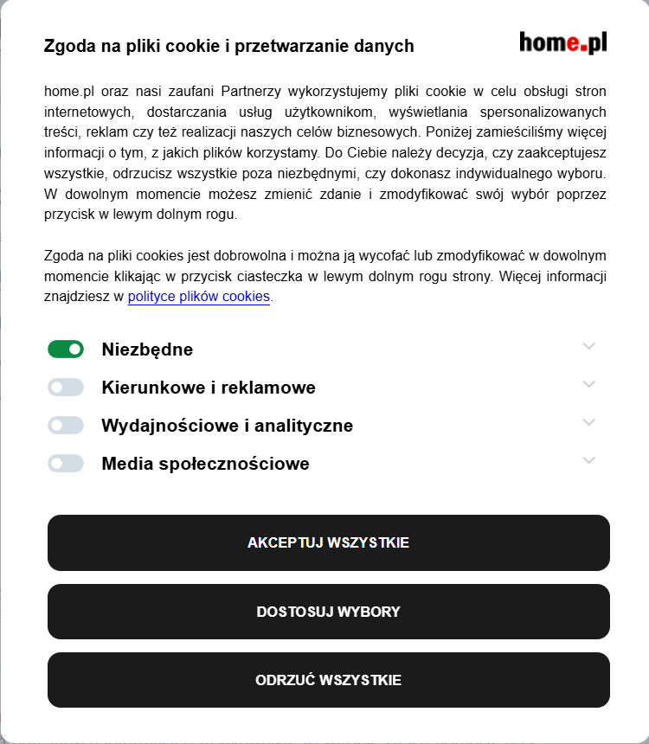


Skąd aplikacje wiedzą, co robisz? Śledzenie
Co dzieje się w tle?
Aplikacje i strony internetowe wykorzystują:
pliki cookies
mechanizmy śledzące
narzędzia analityczne
śledzenie wewnątrz aplikacji
Dzięki temu mogą wykryć:
które strony internetowe odwiedzasz,
jak długo przebywasz na danej stronie,
w co klikasz i z jakimi treściami wchodzisz w interakcję.
Na przykład:
Notes:
🎮 Gra Nothing to hide: Zagraj w Cookie-Game

Slide 11
Reklamy internetowe stworzone
specjalnie dla ciebie
*dostępny arkusz pracy (DataPro Webgames – Zadanie 2)
🔍Dyskusja w klasie: Dlaczego reklamy są tak ważne?
Bez danych osobowych
➡️ te same reklamy dla wszystkich
➡️ tylko niewielka grupa osób będzie nimi zainteresowana + wejdzie z nimi w interakcję + dokona zakupu
Z wykorzystaniem danych osobowych
➡️ reklamy dopasowane do Ciebie
➡️ większe prawdopodobieństwo, że zainteresujesz się treścią reklamy
➡️ więcej kliknięć
➡️ większe zyski
👉Firmy płacą więcej za reklamy spersonalizowane
Notes:
Wyjaśnij, dlaczego personalizacja prowadzi do większej aktywności użytkowników na platformie, dłuższego czasu spędzanego przed ekranem → do większych zysków. Przykład: przygotowanie zwykłych reklam kosztuje,są kierowane do wszystkich użytkowników, istnieje mniejsze prawdopodobieństwo, że ktoś kliknie reklamę lub kupi produkt.
Wykorzystaj Zadanie 2 z arkusza „DataPro Webgames – Worksheet”, dostępnego na naszej stronie internetowej w zakładce „Dla nauczycieli” > „Materiały szkoleniowe”.
https://www.datapro.education/training-material/
spersonalizowane reklamy = kosztują, ale mają większe prawdopodobieństwo dotarcia do właściwych odbiorców → bardziej skuteczne

Slide 12

https://dataprogames.ph-freiburg.de/nothing-to-hide/
Notes:
Nauczyciele: Przed rozpoczęciem gry zapoznajcie się z Przewodnikiem do gry.
Zagrajcie w grę „Nothing to Hide”:
https://dataprogames.ph-freiburg.de/nothing-to-hide/

